Slide 1
图鉴收集类道具
仅作为展示隐藏世界观的线索收集道具

Slide 2

带锁笔记本
No.1
道具描述：
讲述恋人线的故事线索
ID | Variation Num | Res | Mass
locked_diary | 8 |  | 0.3kg

Slide 3

神造石板
No.2
道具描述：
讲述造物主的故事线索
ID | Variation Num | Res | Mass
divine_slate | 8 |  | 100kg

Slide 4

残破手稿
No.3
道具描述：
讲述调查员线的故事线索
ID | Variation Num | Res | Mass
shredded_manuscript | 7 |  | 0.5kg

Slide 5

运行记录
No.4
道具描述：
讲述服务器中的故事线索
ID | Variation Num | Res | Mass
server_log | 16 |  | 0.5kg

Slide 6

档案员记录
No.5
道具描述：
讲述档案员记录的故事线索
ID | Variation Num | Res | Mass
archivist_record | 9 |  | 0.5kg

Slide 7
普通道具类

Slide 8
关键道具
该世界观中 整体科技水平为 2024年提前到2000几年
宇航器有较大发展
其它生物 化工 材料学 方面也有较大发展
大概是2024年现有水平加一些各领域月经难点被突破的感觉
但是核聚变 仍未突破
超时空旅行 遥遥无期

Slide 9
1. 量子计算
难点：量子态保持的稳定性（量子纠缠与退相干），以及量子计算机大规模集成的工程难度。
潜在影响：一旦解决量子纠错与稳定性问题，量子计算机可以处理当前超级计算机无法解决的问题，比如高精度分子模拟和密码破解，加速新药研发、材料科学和优化算法等领域的创新，极大地加速科学发现。
2. 可控核聚变
难点：稳定、可控的高温高压等离子体环境，以及能源收集效率低和反应装置成本高的问题。
潜在影响：若能实现可控核聚变，人类将拥有几乎无限的清洁能源来源。它可以彻底解决全球能源危机，同时减少温室气体排放，对抗气候变化，推动经济增长和可持续发展。
3. 通用人工智能（AGI）
难点：让AI具备真正的常识理解、自主学习和广泛适应性，避免AI的“黑箱”决策及潜在的偏见问题。
潜在影响：AGI的出现可能让AI像人类一样学习和决策。它将彻底改变各行各业，从医疗到教育、从科学研究到工业自动化，甚至可能解决当前尚未发现的科学难题，极大地提升人类的工作效率和生活质量。
4. 抗老化和延长寿命
难点：明确人类衰老的生物学机制，并有效干预或逆转细胞衰老及相关疾病。
潜在影响：突破后，可能延长人类健康寿命，预防并治愈与衰老相关的疾病，甚至逆转部分衰老过程，这不仅影响个人健康，也可能重塑人口结构和社会经济格局。
5. 高效能电池和能源储存技术
难点：新型材料的开发与应用，使电池更轻、更耐用、更环保，同时减少成本并提升储能效率。
潜在影响：如果电池能量密度和寿命得到大幅提高，电动汽车和可再生能源将更广泛普及。它将改变能源使用方式，推动低碳经济发展，并使偏远地区更容易获得可靠的电力。
7. 人脑与计算机直接接口（BCI）
难点：如何实现脑神经信号的高精度采集和实时反馈，同时保证长时间使用的安全性与可逆性。
潜在影响：如果实现高度可靠的脑机接口，可能带来新的沟通方式和无障碍控制的增强。它可以辅助患有瘫痪的病人，甚至让健康人直接“通过思想”操作计算机、学习新技能，进一步提升人类的能力。
8. 基因编辑与精准医疗
难点：基因编辑技术的精准性、安全性，以及伦理和监管挑战。
潜在影响：更精确的基因编辑将能够治愈遗传性疾病、对抗癌症甚至提升人类基因。精准医疗和基因治疗也会让治疗更加个性化，有望提高医疗效率并降低医疗成本。
9. 气候工程（Geoengineering）
难点：控制气候变化技术的可行性及其对生态系统的不可预见影响，以及国际协调。
潜在影响：一旦气候工程得以大规模应用，人类可以直接干预和控制气候，比如通过反射太阳辐射来降温等。这可能为对抗全球变暖提供一条直接路径，但需要极其谨慎以避免不可逆的环境影响。
10. 材料科高温超导体
难点：室温下实现超导现象，并将其集成到大规模的电网和电子设备中。
潜在影响：突破高温超导体的应用难题，可以实现零电阻输电，显著提高能源传输效率，并减少全球电力浪费。更强大的计算和通信技术、更加高效的磁悬浮交通方式等也将成为现实。
参考

Slide 10
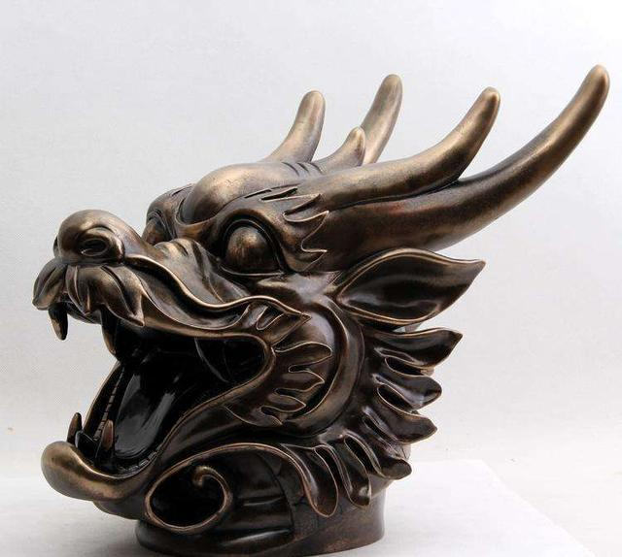
区域旅行锁钥道具
No.1
道具描述：
工艺精美的铜质本土生物头雕。其描绘的生物拥有多种生物的复合特质。数个世纪的弃置和蒙难给它带来满身的脏污和划痕，却丝毫没有减弱它的风采和光华。龙曾蒙尘，龙已归来。
巨龙的目光指向远方的土地。追随巨龙的指引而行，应该会开启一段全新的冒险。
中国
【蒙尘的青铜龙首】：
ID | Res | Mass
Bronze_DragonHead |  | 40kg

Slide 11
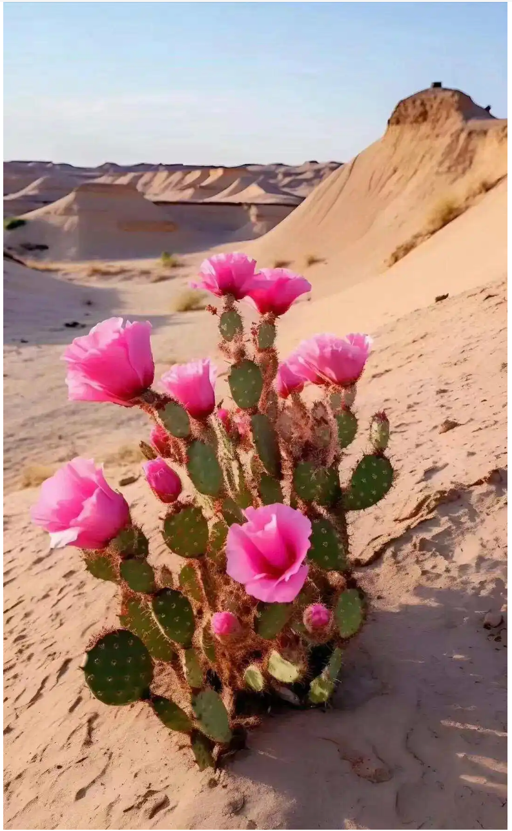
区域旅行锁钥道具
No.2
道具描述：
辽阔沙漠中的一抹罕见翠色，死亡热沙中的坚强生命。即使永受风暴与烈日的摧残，仙人掌也会找到生命的出路。它曾搏斗，它将绽放。
仙人掌的叶片指向远方的一处绿洲。随仙人掌的指引而行，再带上一些耐储存的果物，应该会开启一段全新的冒险。
中东
【沙漠仙人掌之花】：
ID | Res | Mass
cactus_flower |  | 0.8kg

Slide 12
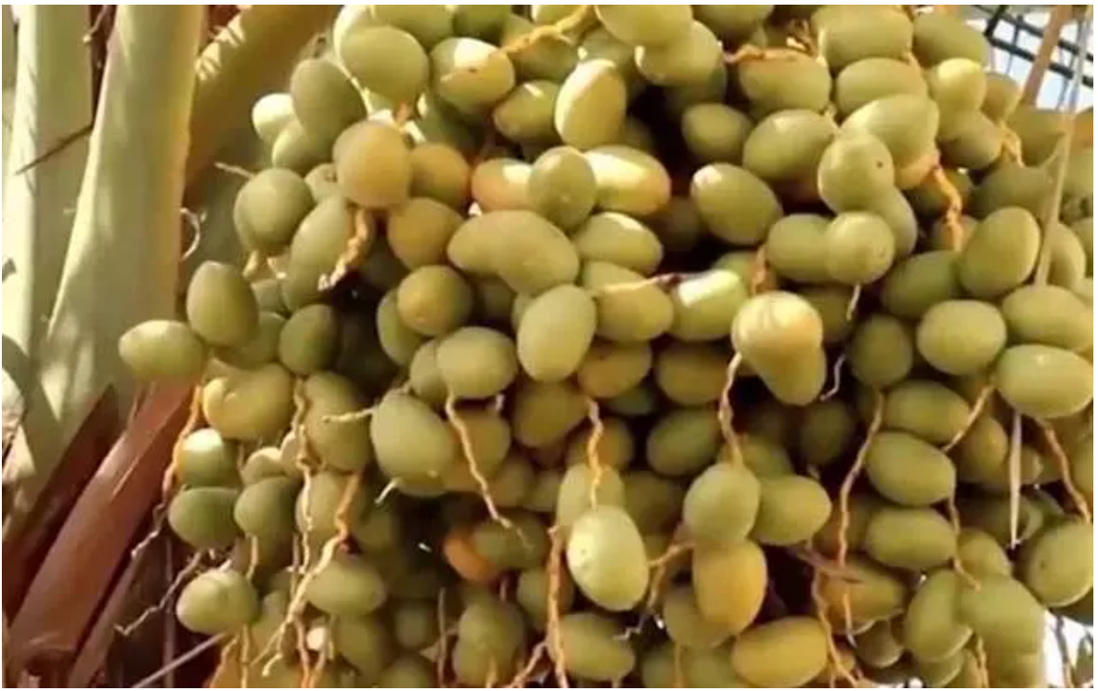
区域旅行锁钥道具
No.3
道具描述：
本地生长的一种耐旱果物，成熟后味极甘甜，晒干后可长期储存。
半袋椰枣为你驱散旅途的劳累饥饿。带上足够的椰枣，再获得生长于本地的坚强生灵的指引，应该会开启一段全新的冒险。
中东
【半熟椰枣】：
ID | Res | Mass
medjool_date |  | 2.0

Slide 13
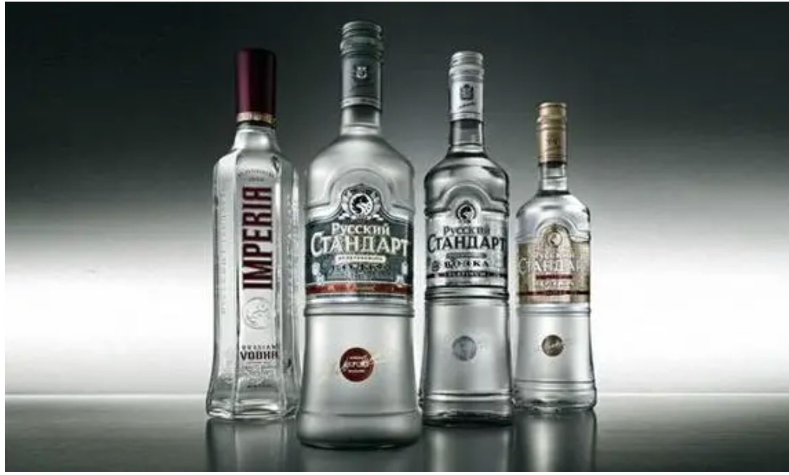
区域旅行锁钥道具
No.4
道具描述：
包装粗犷的烈性饮料。尽管从形制上看应该是本土生命的某种饮料，但你确信它的配方与你飞船的防冻液别无二致。它曾驱散苦暗，它曾点燃赤焰。
尝试性地饮用一口后，从胃中升腾起的暖意使你不惧寒冷，现在，你终于可以直面冰雪。随狄俄尼索斯指引而行，再获得一只代步坐骑的帮助，应该会开启一段全新的冒险。
俄罗斯1
【生命之水伏特加】：
ID | Res | Mass
vodka |  | 1.0kg

Slide 14
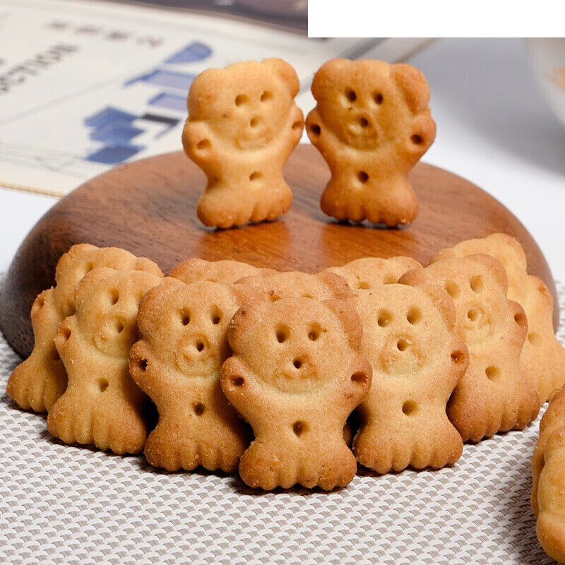
区域旅行锁钥道具
No.5
道具描述：
棕熊外形的硬质饼干，由于加入了蜂蜜，似乎是本地棕熊非常喜欢的食物，向熊献上小熊饼干，它们或许愿意成为你的朋友。
将饼干喂给附近的棕熊后，它们会愿意让你坐上后背同行一程。现在，积雪无法阻挡你的步伐。随巨熊指引而行，再加上某些暖身饮料的帮助，应该会开启一段全新的冒险。
俄罗斯2
【混合着木屑的小熊饼干】：
ID | Res | Mass
bear_biscuits |  | 0.3kg

Slide 15
区域旅行锁钥道具
No.6
道具描述：
尽管包装与附近发现的烈性饮料一致，但内里包装的似乎是某种带有过量糖分的透明碳酸混合液。它将让最矫健的战士臃肿难行，它将让最伟大的梦想如它的气泡般消散。
你知晓了北方之地的秘密。随着气泡的指引而行，应该会开启一段全新的冒险。
俄罗斯（隐藏）
【装在伏特加瓶中的碳酸饮料】：
ID | Res | Mass
vodka_cocacola |  | 1.0kg

Slide 16
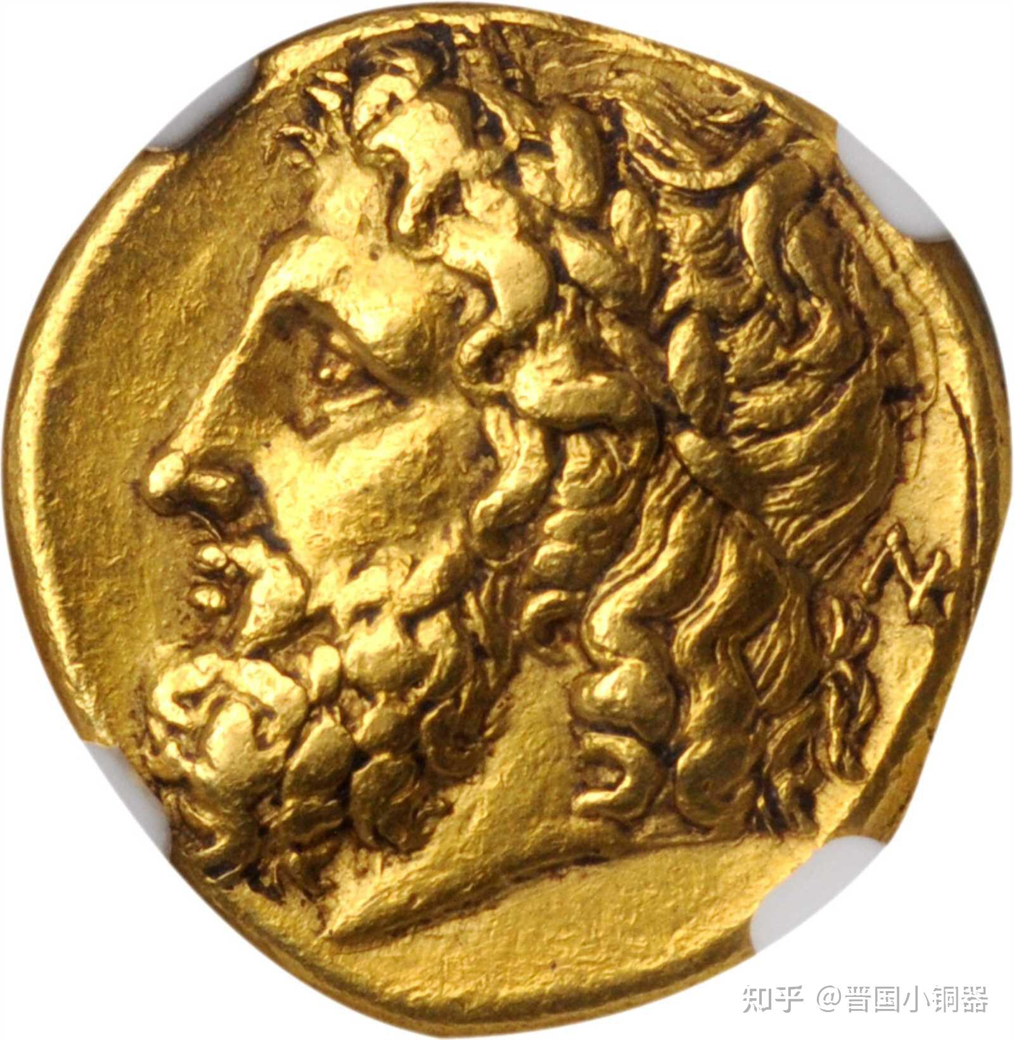
区域旅行锁钥道具
No.7
道具描述：
在久远年份铸造的钱币。钱币上遍布的锈迹和污渍证明着它曾被反复交易。它曾连接世界，它曾开启未来。
这枚做工不甚精巧的小玩意不知为何能勾起你无限的占有欲。追寻钱币的行迹，你来到一座大门紧闭的砖石城堡门前。这是一座机器自治城邦的门禁，如果能证明你与它们信仰同源，它们或许会为你打开城门。越过紧锁的城堡大门，应该会开启一段全新的冒险。
欧洲1
【古老钱币】：
ID | Res | Mass
ancient_coin |  | 0.1kg

Slide 17
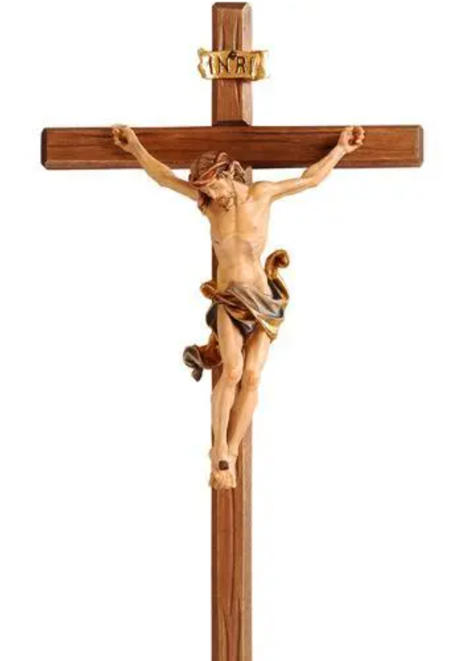
区域旅行锁钥道具
No.8
道具描述：
一件做工精美的木雕小玩意似乎是为了警醒世人而存在。它曾背负罪孽，它曾见证斗争。
这件雕塑与城堡守门人所佩戴的项链样式一致。那些佩戴相同雕塑的机器人们将你视为同类。如果能追寻指引前往某座机器人把守的关隘，它们或许会为你打开大门。越过紧锁的城堡大门，应该会开启一段全新的冒险。
欧洲2
【十字架】：
ID | Res | Mass
jesus_cross |  | 1.2kg

Slide 18
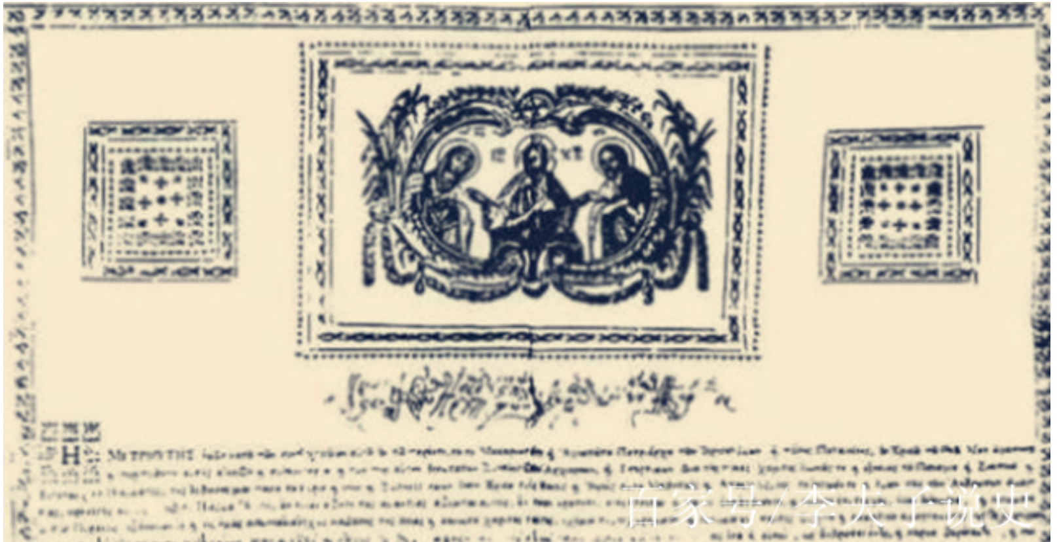
区域旅行锁钥道具
No.9
道具描述：
一张做工粗糙，画着神秘符咒的纸券。银币叮当落入箱底，灵魂雀跃升入天堂。它曾用金钱砸开天国，它曾用贪餮带来炼狱。
一些机器人相信，收集这些纸券可以救赎自己的过失与罪责，只要你提供纸券，机器人们愿意执行你的任何命令，打开你面前的任何大门。使用纸券交换一条通路，应该会开启一段全新的冒险。
欧洲（隐藏）
【赎罪券】：
ID | Res | Mass
redemption_ticket |  | 0.1kg

Slide 19
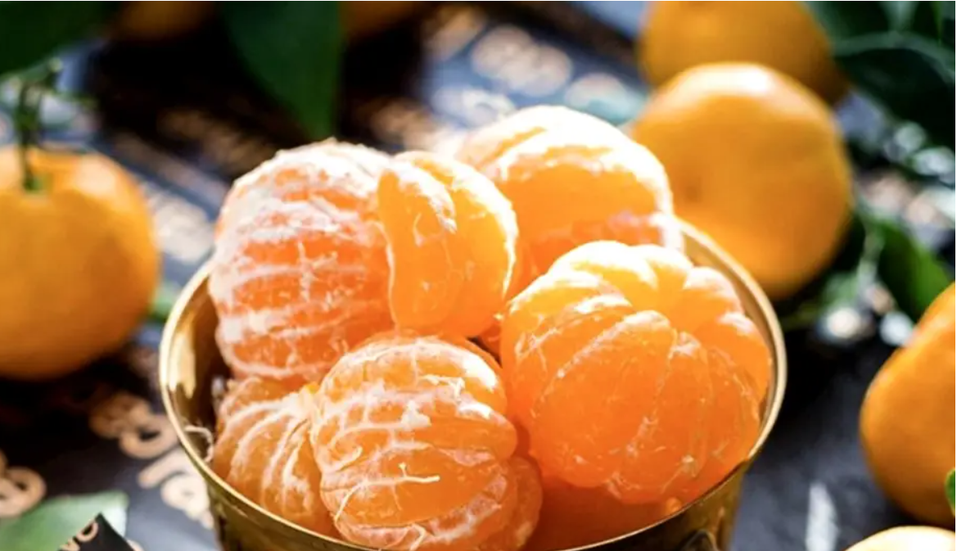
区域旅行锁钥道具
No.10
道具描述：
外形浑圆的本地果物。色橙，味甘，多汁。富含维生素，足以供给长期航海的摄入需求。
携带足够的柑橘可以让你的航海旅程免受坏血病困扰。如果能保证柑橘的供应，再准备好港口机器人们满意的小礼物，大海另一头的世界将对你敞开。渡过暗浪漩涡，应该会开启一段全新的冒险。
北美1
【柑橘】：
ID | Res | Mass
tangerin |  | 0.12kg

Slide 20
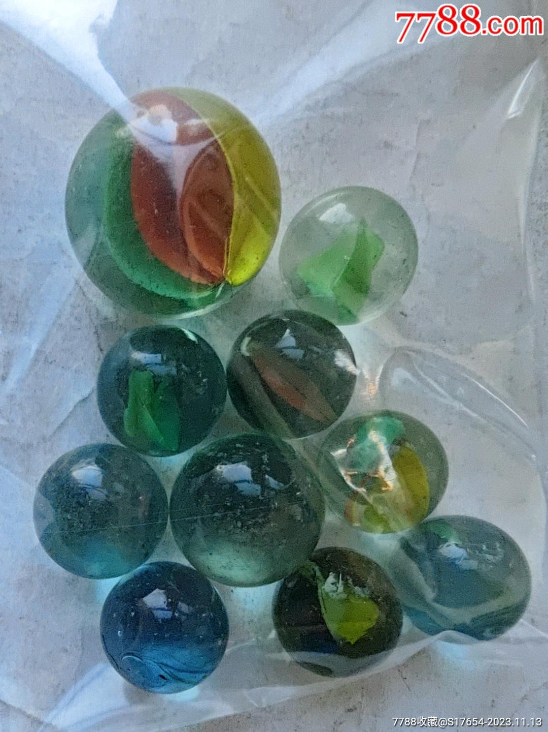
区域旅行锁钥道具
No.11
道具描述：
色彩丰富的玻璃制小珠子。制造工艺极其简单，但对于智能尚未开发的机器人来说却是罕见的宝物。
用它从蒙昧的机器人手中换取大笔财物对你来说并非难事。只要献上玻璃球，把守港口的机器人愿意对你放行。如果能准备好补充长途旅行所需维生素的食物，大海另一头的世界将对你敞开。渡过暗浪漩涡，应该会开启一段全新的冒险。
北美2
【粗制滥造的玻璃球】：
ID | Res | Mass
glassball |  | 1kg

Slide 21
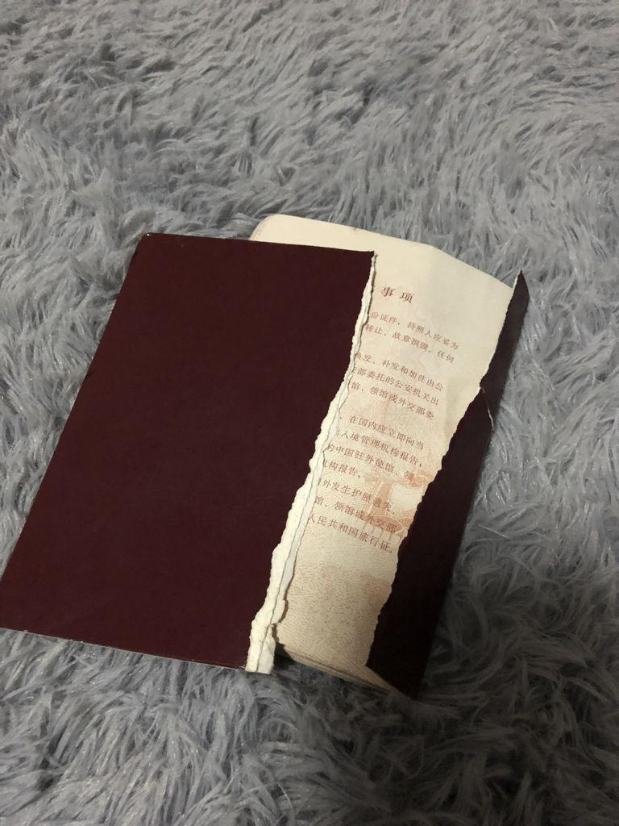
区域旅行锁钥道具
No.12
道具描述：
一本被撕碎的纸质证件，其纸张夹层中似乎含有高浓度甜味剂成分，撕开这本护照，连附近的空气也变得香甜。你确信除了甜味剂外，这纸张中一定还混入了一些有毒致幻剂成分。但从销售这本证件的机器人的介绍来看，这种致幻剂在大海那头似乎是合法的。
致幻毒剂使你相信大海对岸是一片人间乐园，使你不顾一切地奔向幻梦中的天堂之国。追逐伊甸的迷梦，应该会开启一段全新的冒险。
北美（隐藏）
【被撕碎的护照】：
ID | Res | Mass
shredded_passport |  | 0.35kg

Slide 22
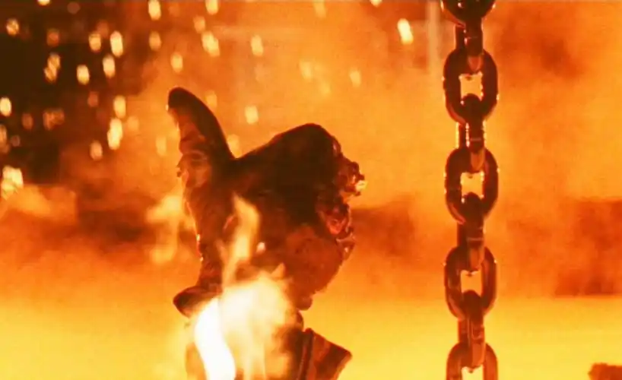
区域旅行锁钥道具
No.13
道具描述：
一台搜寻者机器人留下的电子信标，信标设置者编号为24601。
它发出的信号指向东南方的半岛。
“我已损坏，
命不久矣。
她还年轻，
她仍恐惧，
让她安睡，
予她祝福，
携伊归，
携伊归……”
尤卡坦半岛
【智能信标】：
ID | Res | Mass
smart_beacon |  | 10kg

Slide 23
植物类

Slide 24
NextGen未来优生培育蔬菜系列
全球 随机获得
分区域配置概率
这部分建模都是 按单个 颗 果实计算

Slide 25
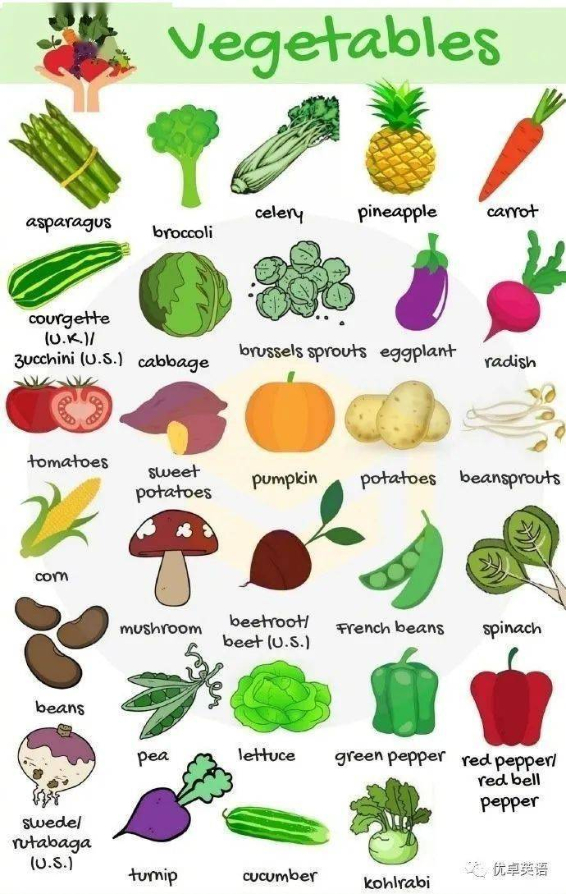
参考

Slide 26
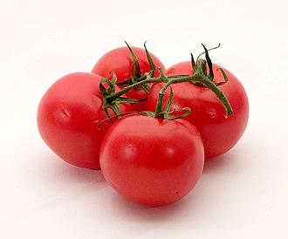
NextGen番茄
No.14
道具描述：
自从NextGen投拍的《杀死比利》取得现象级成功后，暴力血浆片成为好莱坞中的新风尚。为了满足剧组日益增长的血浆需求，OTNSANOM公司研发了一种新式合成番茄汁——一种由中美洲贫民血液和番茄香精混合配置的药液。 这个计划本来执行得非常顺利，直到OTNASNOM的供血商为了贪图方便采用了中国偷渡者的血液。
“谁知道那帮家伙的血是绿色的啊？”
size: 0.5x0.5
ID | Res | Mass
tomato |  | 0.2kg

Slide 27
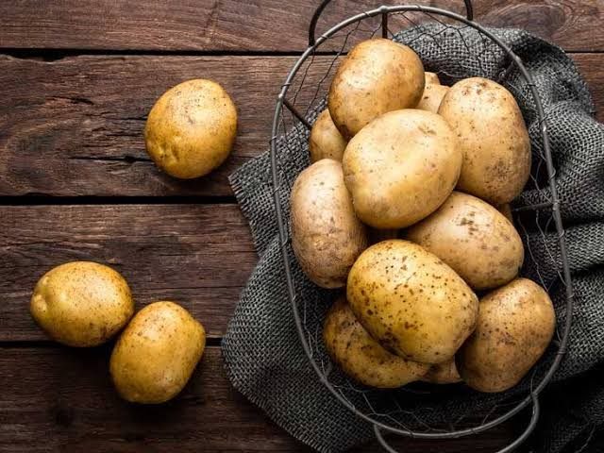
NextGen土豆
No.15
道具描述：
“NextGen农业部门违规处罚章程”
一.将实验作物带出实验室者，罚扣6个月工资
二.观察记录出现严重错误者，罚扣6个月工资
三.向外界透露NextGen产品研究计划者，罚扣全年工资并予以辞退
四.将NextGen土豆丝与NextGen姜丝混合并制成菜品者，罚扣120个月工资，立即辞退且永不录用，如违规者还存在制作菠萝披萨或草莓麻婆豆腐等情节，还将加重惩罚。
size: 0.5x0.5
ID | Res | Mass
potato |  | 0.3kg

Slide 28
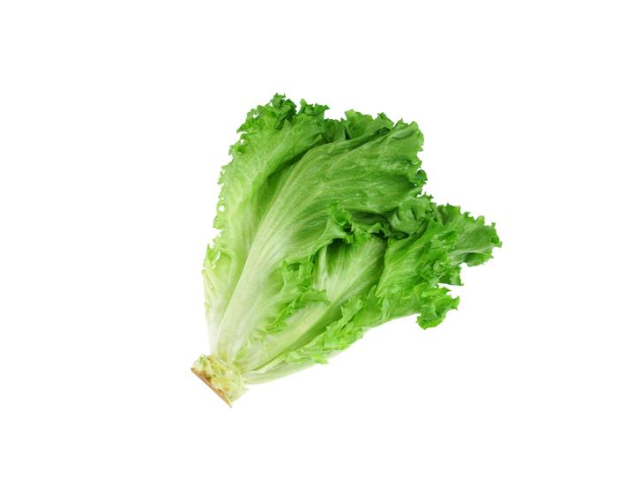
NextGen生菜
No.16
道具描述：
在英国的一家NextGen书报亭中，你找到了这颗翠绿的植物。生菜旁边摆着时任英国首相的照片，货柜上贴着醒目的标语：生菜VS首相任期乐透彩，第752期正火热发售中。
size: 1x1
ID | Res | Mass
Ramosa_Hort |  | 0.35kg

Slide 29
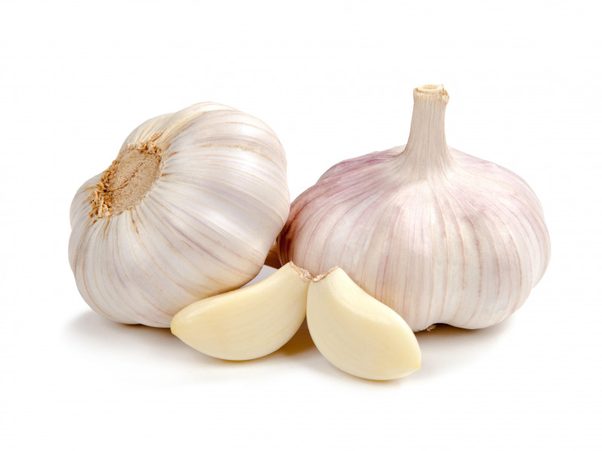
NextGen大蒜
No.17
道具描述：
在NextGen军工部的武器陈列室中，你找到了这件特殊的装备。在NextGen与资本家集团的多年战斗中，出现过许多想法新奇的武器，但都不及这种天然植物易得和高效。这种武器的制作灵感来自于一本名为《德古拉》的爱尔兰秘典，又在古老的罗马尼亚传说中得到验证。
“吸血鬼都害怕大蒜。”
size: 0.5x0.5
ID | Res | Mass
garlic |  | 0.1kg

Slide 30
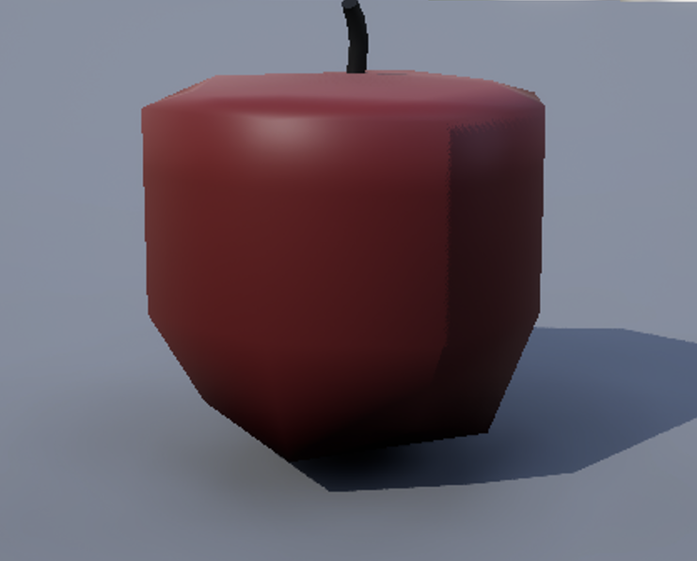
NextGen苹果
No.18
道具描述：
通过NextGen最近发售的植物沟通设备，人们终于得以和苹果对话。
当科学家们询问苹果：“为什么你们总是落在石头旁？”时，苹果回答道：“因为苹果只允许通过Apple Stone下载APP。”
size: 0.5x0.5
ID | Res | Mass
apple |  | 0.1kg

Slide 31

NextGen蘑菇
No.19
道具描述：
“正如我说的，生物科技部的新一代NextGen生物补剂已经上市一个月了，但除了一份来自中国常熟的订单外，我们一份订单也没收到。市场普遍认为我们作为新兴制药企业研发的补剂可能具有严重副作用，您认为我们要怎么做才能扭转颓势呢？”
“很简单，只要把补剂做成红白相间的蘑菇造型就可以了，对你们来说这不是难事。”
“这样做大众就会相信我们的补剂是安全的了？”
“不，这样就会有人买来扮演马X奥了。”
“靠，不要把那个名字说出来啊！那家公司可是连NextGen法务部都打不赢的存在！”
size: 0.5x0.5
ID | Res | Mass
mario_mushroom |  | 0.1kg

Slide 32
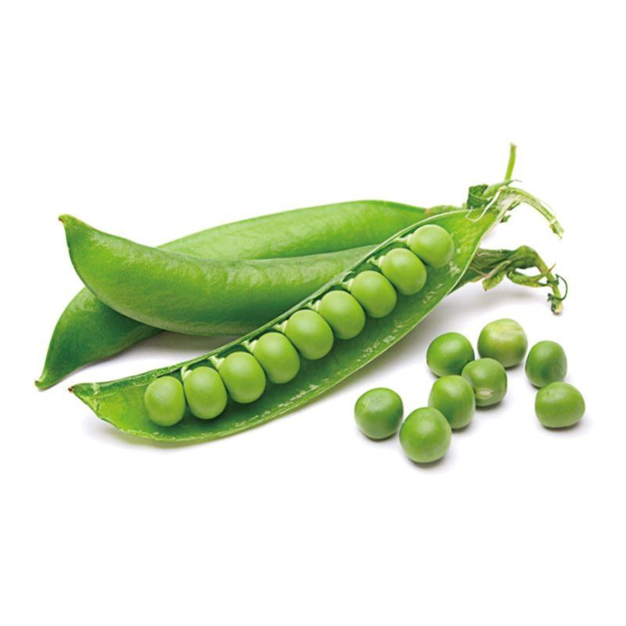
豌豆
No.19
道具描述：
美国的一座监狱中，闲极无聊的犯人们正聊天。
“我说，你们都是犯了什么事才被关进来的？”
“ 我抢劫了一家杂货店，拿走了价值2000美元的商品。”
“ 真蠢，这种事情跑到德州干就什么事也没有。”
“ 我组织了一场针对议员的大规模刺杀行动。”
“你刺杀的是哪一党的议员？”
“共和党。”
“你干得对。”
“我什么都没干，我是冤枉的！”
“少来，什么都没干的黑人只会被判五年。”
“我为辛普森辩护。”
“哦，天哪，你肯定是我们所有人里最糟糕的一个了。”
“不，还有那家伙，他比我更可恶。”
“他干了什么？”
“他把寒冰豌豆放在火炬树桩后面！”
size: 0.5x0.5
ID | Res | Mass
pea |  | 0.1kg

Slide 33
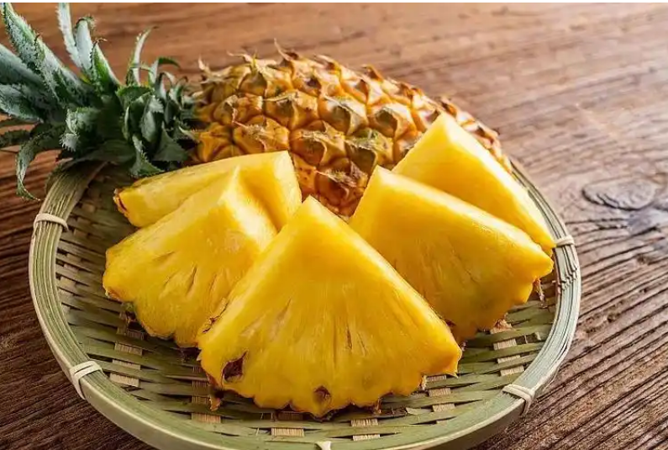
菠萝
No.19
道具描述：
“我们分手的那天是愚人节，所以我一直当她是开玩笑，我愿意让她这个玩笑维持一段时间。从分手那一天开始，我每天买一颗NextGen凤梨，因为这种凤梨是阿June最爱吃的东西。我告诉我自己，当第一个凤梨烂掉的时候，她如果还不回来，这段感情就会和凤梨一样过期。”
“可是现在已经过去两年了，为什么你还是忘不掉她？”
“因为NextGen卖的这种新品种凤梨放五年都不会坏啊！”
男人指着房间中堆成小山的凤梨，无奈地说道。
size: 0.5x0.5
ID | Res | Mass
pineapple |  | 0.1kg

Slide 34
家居类

Slide 35
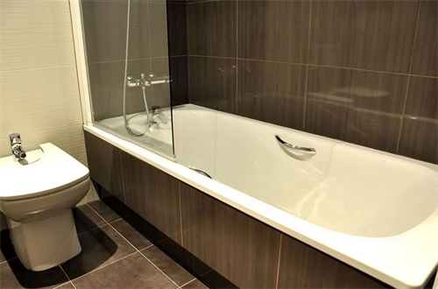
浴缸
No.20
道具描述：
“太可怕了，我刚刚梦到一个长得像浴缸的装置把我送到了一个变态杀人狂科学家的脑子里，一群怪物和一个兜帽男不停地追我，那画面简直比NextGen的《生物危机4》还吓人。而这还不是最可怕的！”
“还有更可怕的？是什么？”
“我睡醒以后发现明天是周一！”
“幸好我在NextGen工作。”
ID | Res | Mass
balthtub |  | 30kg

Slide 36
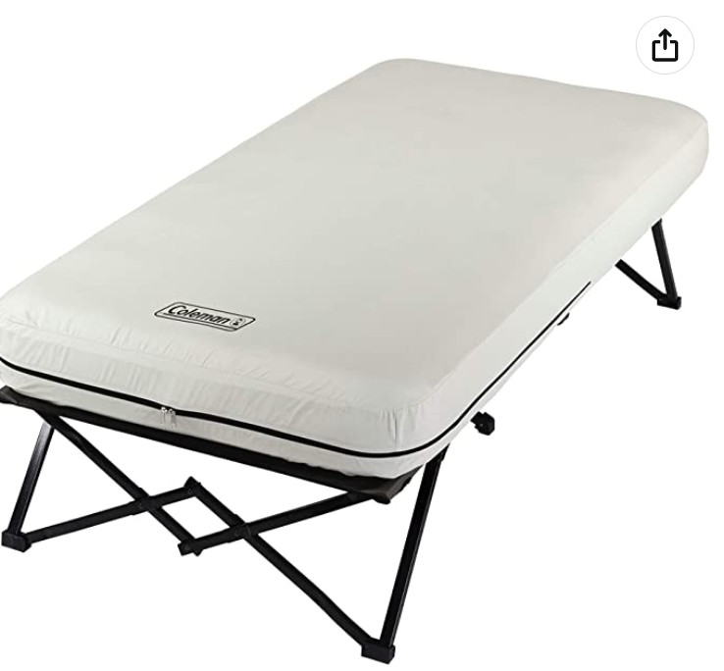
野营床
No.20
道具描述：
NextGen家居部诚意巨献，灵感来自畅销游戏的全地形野营床。只需三块羊毛和三块木板即可制作，使用时请务必保证周围没有僵尸、蜘蛛和绿色自爆怪物。
ID | Res | Mass
camping_bed |  | 10kg

Slide 37
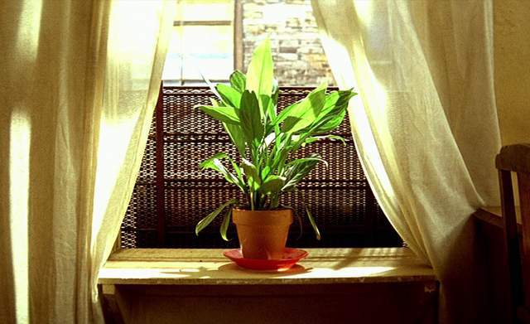
盆栽
No.20
道具描述：
发现于纽约一座普通居民楼中的盆栽，从屋子里的照片来看，盆栽属于一个戴着圆片墨镜和圆帽的高大男人和一个波波头女孩。尽管主人已经不知所踪，但它的生命力依然旺盛。
ID | Res | Mass
balthtub |  | 3kg

Slide 38
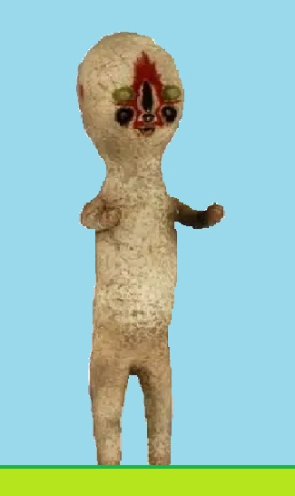
大花生173型
No.20
道具描述：
一座齐人高、造型类似一颗巨型花生的雕塑，是NextGen的竞争对手：Bmazon购物网在某年双9购物节推出的特别赠品。起初获奖者只是将它当作一个风格前卫的雕塑，直到他发现这雕塑总会在不知不觉中从身后靠近获奖者，并试图将获奖者控制在电脑屏幕前。只有一种办法可以阻止这个家伙——那就是一刻不停地浏览Bmazon购物网。
ID | Res | Mass
SCP_173 |  | 20kg

Slide 39
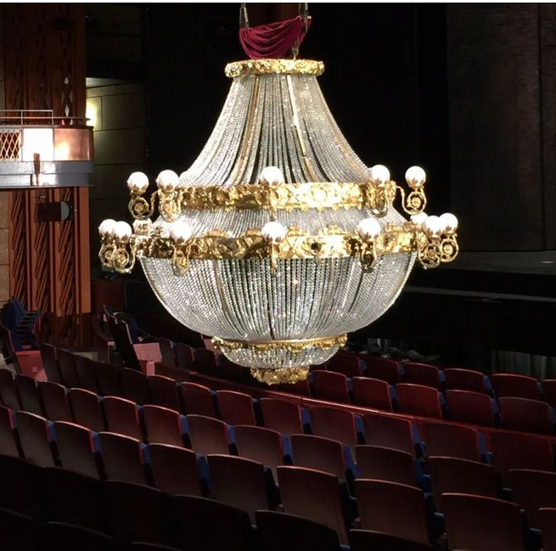
吊灯
No.21
道具描述：
从巴黎一家废旧剧院中发现的华丽吊灯，尽管弃置多年，光华不再，但不甘蒙尘的颗颗水晶珠坠仍沉默地诉说着它昔日的辉煌。不用担心它会突然掉下来，它的机械结构非常可靠，况且你身边也没有戴着面具的毁容怪人……应该没有……对吧？
“再一次与NextGen一同唱响，我们非凡的二重奏。
我的科技陪伴着你，令你日益强大。
即便你弃我而去，只留下匆匆一瞥。
你也会发现NextGen的产品就在你的生活中，与你时时相伴。”
ID | Res | Mass
ceiling_lamp |  | 200kg

Slide 40
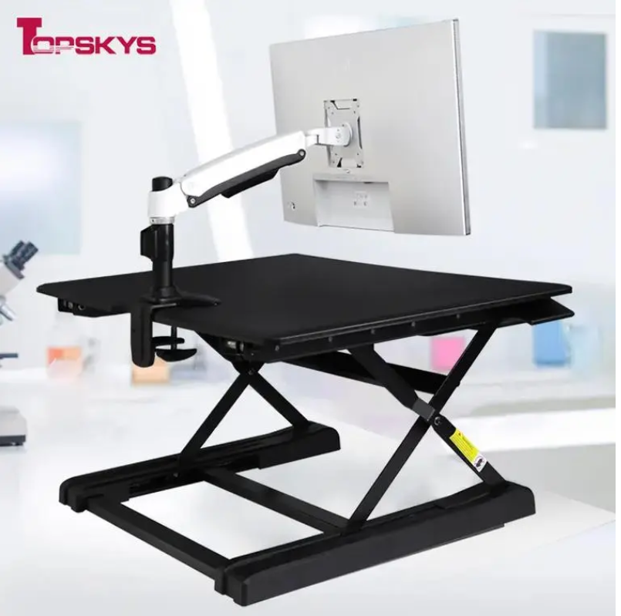
工作台
No.22
道具描述：
NextGen出品的多功能工作台，结实耐用，附赠三张免费奶昔抵用券。通过附带的简易3D打印机和数据库中丰富的在线图纸，它可以满足你对一座完美工作台的全部想象。唯一的问题是它无法使用四块木头合成。
外星文明风格的
王国之泪扭蛋机
小窗
能看到有电光
可以投料
wa
ID | Res | Mass
bench |  | 20kg

Slide 41
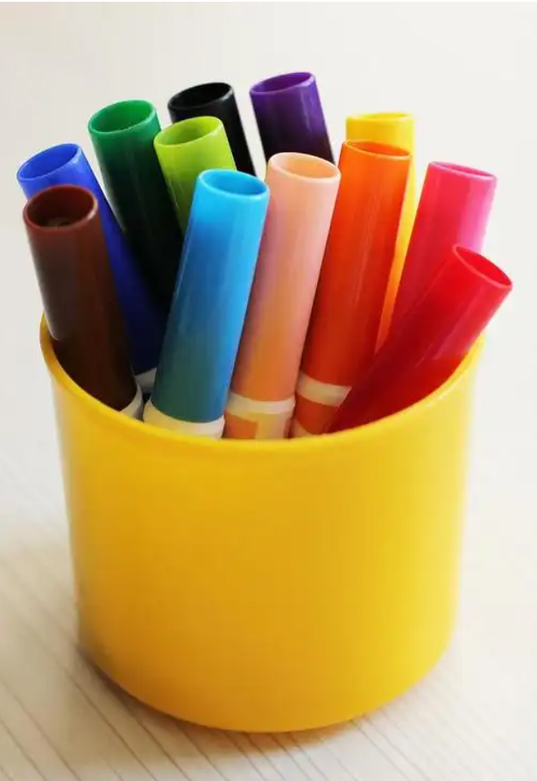
笔筒
No.23
道具描述：
NextGen的创始人抬头看看天空说：
“如果世界真像这天空这么安静就好了，但是就有一些天体，像陨石，要搞乱这个世界。它们是灾星。”
说着，创始人拿起桌上的笔筒，抽出一只彩笔，然后看着天空说：
“该死的陨石！”
说着，他把彩笔奋力向上一掷，很快就见空中一颗流星突然爆发出耀眼的强光，然后就坠落下来。
“这是玛雅传说中将在2012年毁灭我们的末日陨石。我已经忍了它很久了。”
——NextGen朝鲜支部员工征文比赛参赛作品
ID | Res | Mass
brush_pot |  | 0.3kg

Slide 42
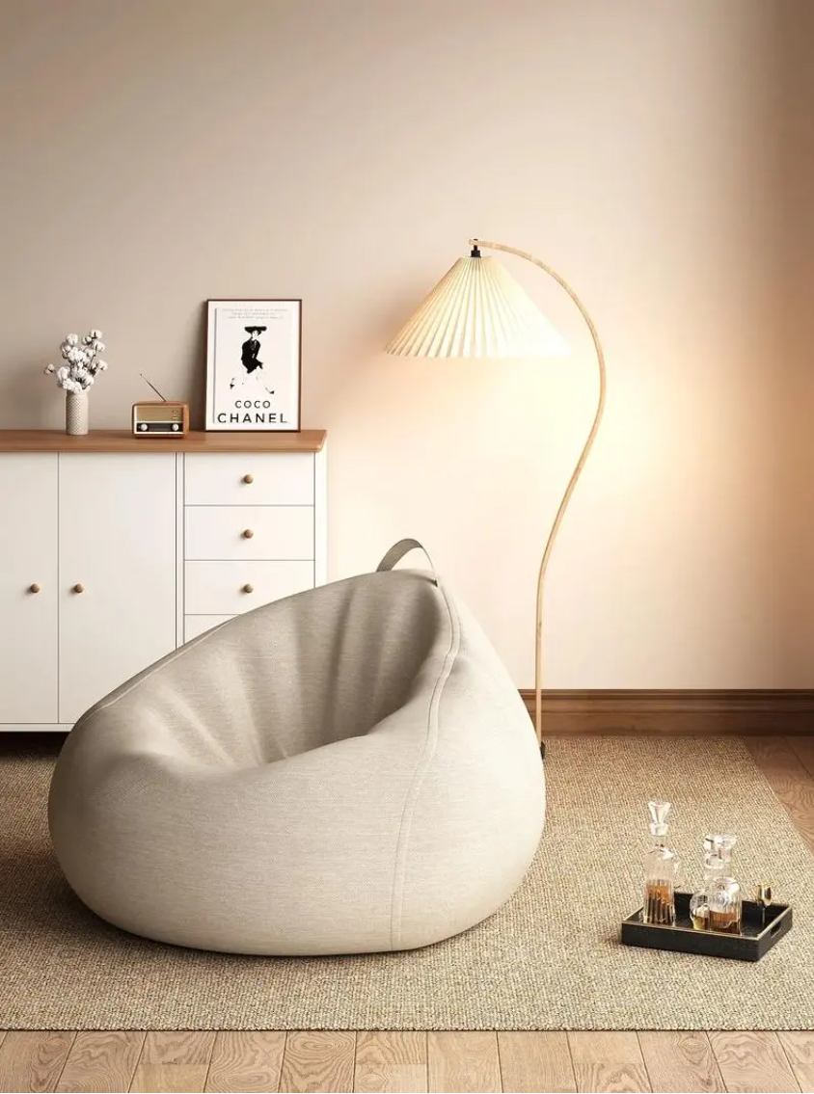
懒人沙发
No.24
道具描述：
NextGen考古部曾在中国海南省的一座古寺中发现了一具身份不明的男性尸骨，通过基因测序，专家们确信这具尸骨正是在靖难之役后行踪不明的建文帝朱允炆。令人惊奇的是，建文遗骨并非葬于墓穴，而是躺卧在用稻草和棉布搭成的座窝中，其结构与今日的懒人沙发相似。皇权旁落的不甘，窜逃一生的困苦，都将在沙发的松软中被治愈，没有人，我是说，没有人能拒绝懒人沙发。
基于建文座窝的考古发现，NextGen家居部复刻并改良了这款人类史上最古老的懒人沙发，辅以现代工艺，打造极致放松体验。欢迎拨打NextGen购物专线，或通过数字投影体验NextGen懒人沙发的无穷魅力
ID | Res | Mass
sofa |  | 5kg

Slide 43
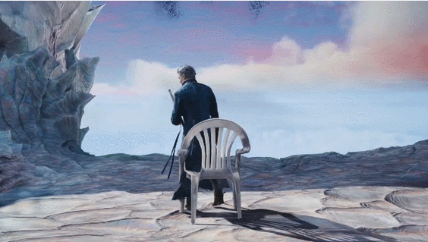
不可降解的塑料椅
No.24
道具描述：
一张常见于街头大排档的廉价塑料椅。但由于某款游戏的火爆，这款椅子一度成为NextGen购物网的热门商品。坐在这张椅子上时，你不知为何对“力量”产生了强烈而偏执的渴望，还产生了一种想捅自己一刀的冲动，幸好此时没有孪生兄弟在你身边，否则你会做出什么我可不敢想象。除了基础功能外，扶手中的暗格中还安装了简易速干发胶喷射装置，让你能随时信手抓出帅气的发型。
“I need NextGen，more NextGen！”
ID | Res | Mass
v_chair |  | 1kg

Slide 44
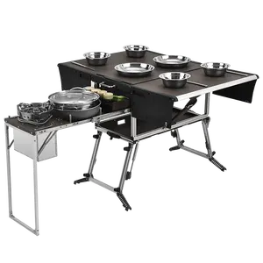
野营厨房
No.24
道具描述：
NextGen家居部开发的便携式变形厨房，通过炫酷的变形功能将野炊的快乐带给每一个人！旗舰型号有红蓝和纯灰两种配色方案，红蓝型号中附带一个加强型能源模组，但加量不加价！需要注意的是千万不能把红蓝和纯灰两种型号的本品放在一起，我们在测试过程中曾观测到两者发生激烈战斗!
“擎天炉，我们曾是兄弟。”
“只是曾经。”
“你为了买不起增强套组的人而定价，所以你必败无疑。”
“购物权力归众生！如果不能用促销和赠品解决这场永恒的冲突，那我也绝不允许低质高价货继续蔓延。锅震天，今天你必须为恶意竞价、定价歧视和偷胶付出代价。我们中一个会畅销……”
”一个会报废。”
ID | Res | Mass
mini_kitchen |  | 5kg

Slide 45
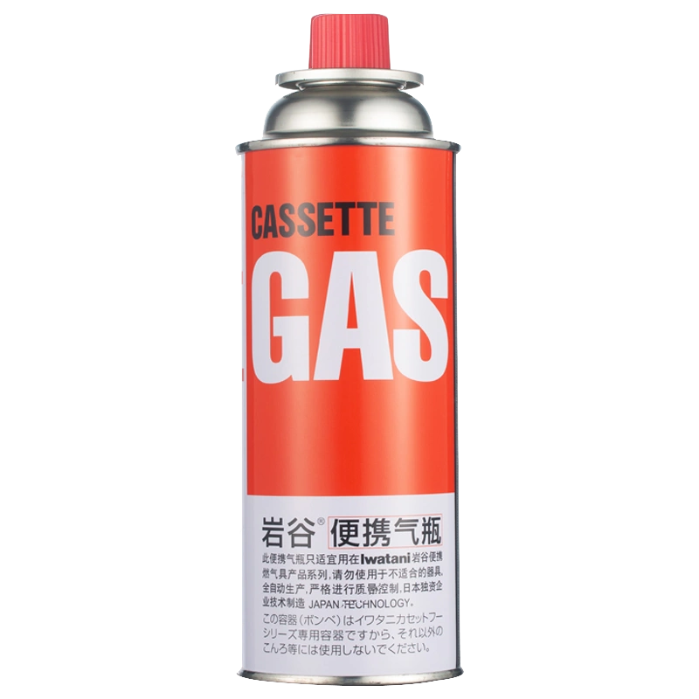
便携燃气瓶
No.24
道具描述：
NextGen制造的便携燃气瓶。
ID | Res | Mass
gas_bin |  | 1kg

Slide 46
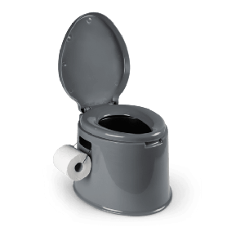
野营厕所
No.24
道具描述：
传说在一颗遥远的星球上，曾诞生过一位强大的灵能力者，有人说他曾在炎狱的火龙之星上击杀有史以来最大的火龙；也有人预言他终将拥抱黑暗升格登神。他的远征起源于最伟大的梦想，又衰落于最卑劣的背叛。当帝国的太阳不再燃烧，当帝国的皓月化为齑粉，当帝国的二十颗卫星重归黯淡，这位伟大者所留下的，只有隐藏在晦涩宗教颂歌中的浮光掠影，以及……厚颜无耻地占用了全宇宙最豪华马桶一万年的恶劣事迹。
现在，尽管这位伟大者仍不愿意挪动他尊贵的屁股，但通过NextGen3D打印技术，我们有幸将这个史上最伟大的马桶带回人间。除了卓尔不凡的产品外，NextGen马桶还将附赠一本机器人作家机里曼的著作《NextGen圣典》，它将是您用过的最棒的厕纸！
ID | Res | Mass
mini_toilet |  | 10kg

Slide 47
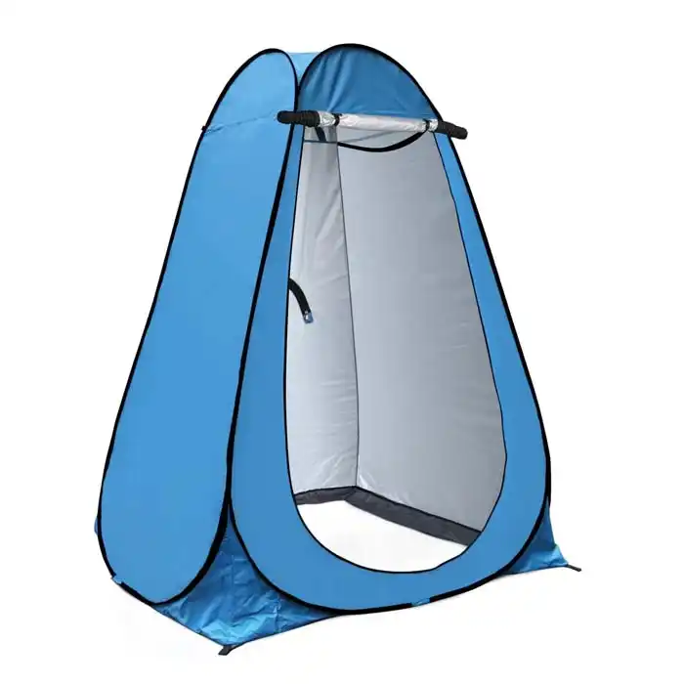
野营花洒
No.24
道具描述：
很违背直觉的是，这个看似普通的花洒是NextGen公司研发时间最长的单品家具。NextGen曾希望参考某著名猫鼠卡通片中猫受伤后肚子变成花洒的经典造型来设计NextGen花洒的外形，可敲定合作后，持有该IP的公司却屡次推翻了既有设计稿，用他们的话来说，这叫：花洒宇宙重启。
ID | Res | Mass
mini_shower |  | 1kg

Slide 48
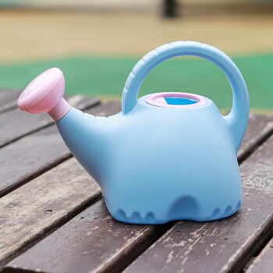
浇水壶
No.24
道具描述：
NextGen制造的高质量简易淋雨设备
ID | Res | Mass
watering_can |  | 1kg

Slide 49
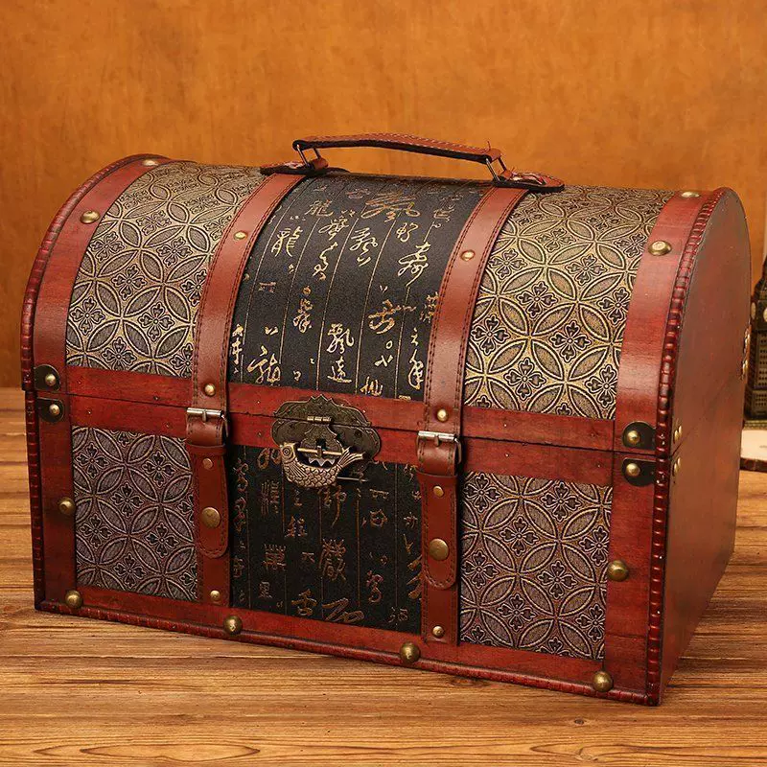
储物百宝箱
No.24
道具描述：
NextGen制造的高性能储物宝箱，似乎能塞下任何你想放进去的东西。
“把大象塞进宝箱分几步？”
ID | Res | Mass
item_box |  | 1kg

Slide 50
家电类

Slide 51
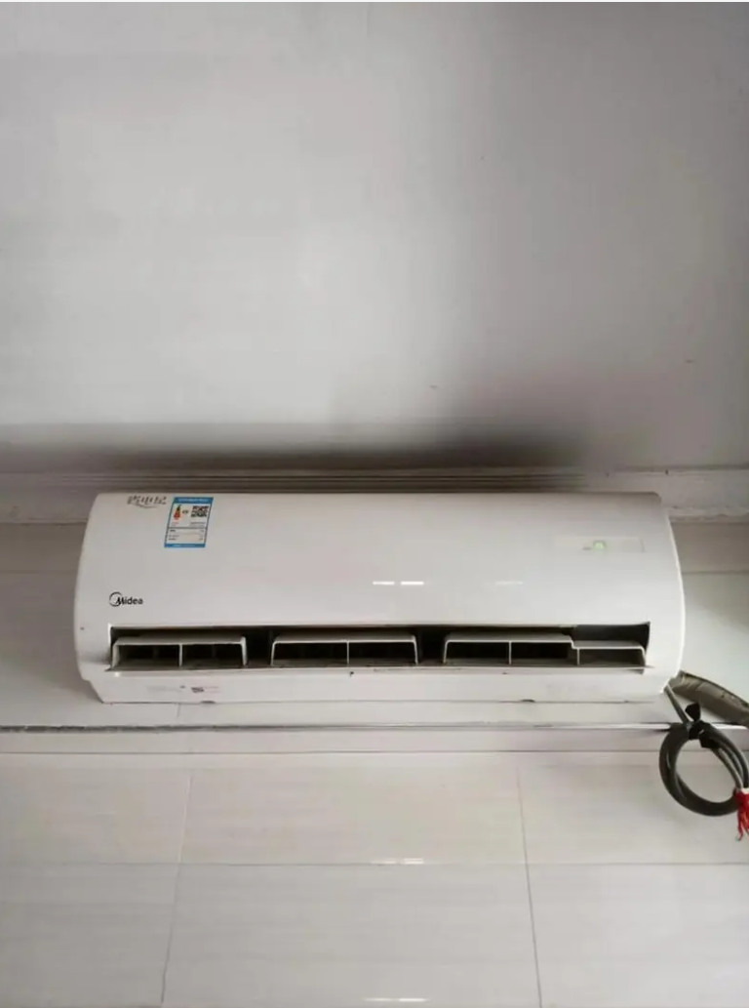
空调
No.25
道具描述：
这是人类掌控火之后最伟大的发明，也是NextGen电视台最热门的电视节目《超级智勇向前冲》的指定奖品。但很难说观众们到底是喜欢闯关过程还是对选手通关后服用赞助商提供的NextGen超苦保健药水的环节更感兴趣——那种扭曲至极的表情无论看几次都不会腻。
ID | Res | Mass
air_conditioner |  | 30kg

Slide 52
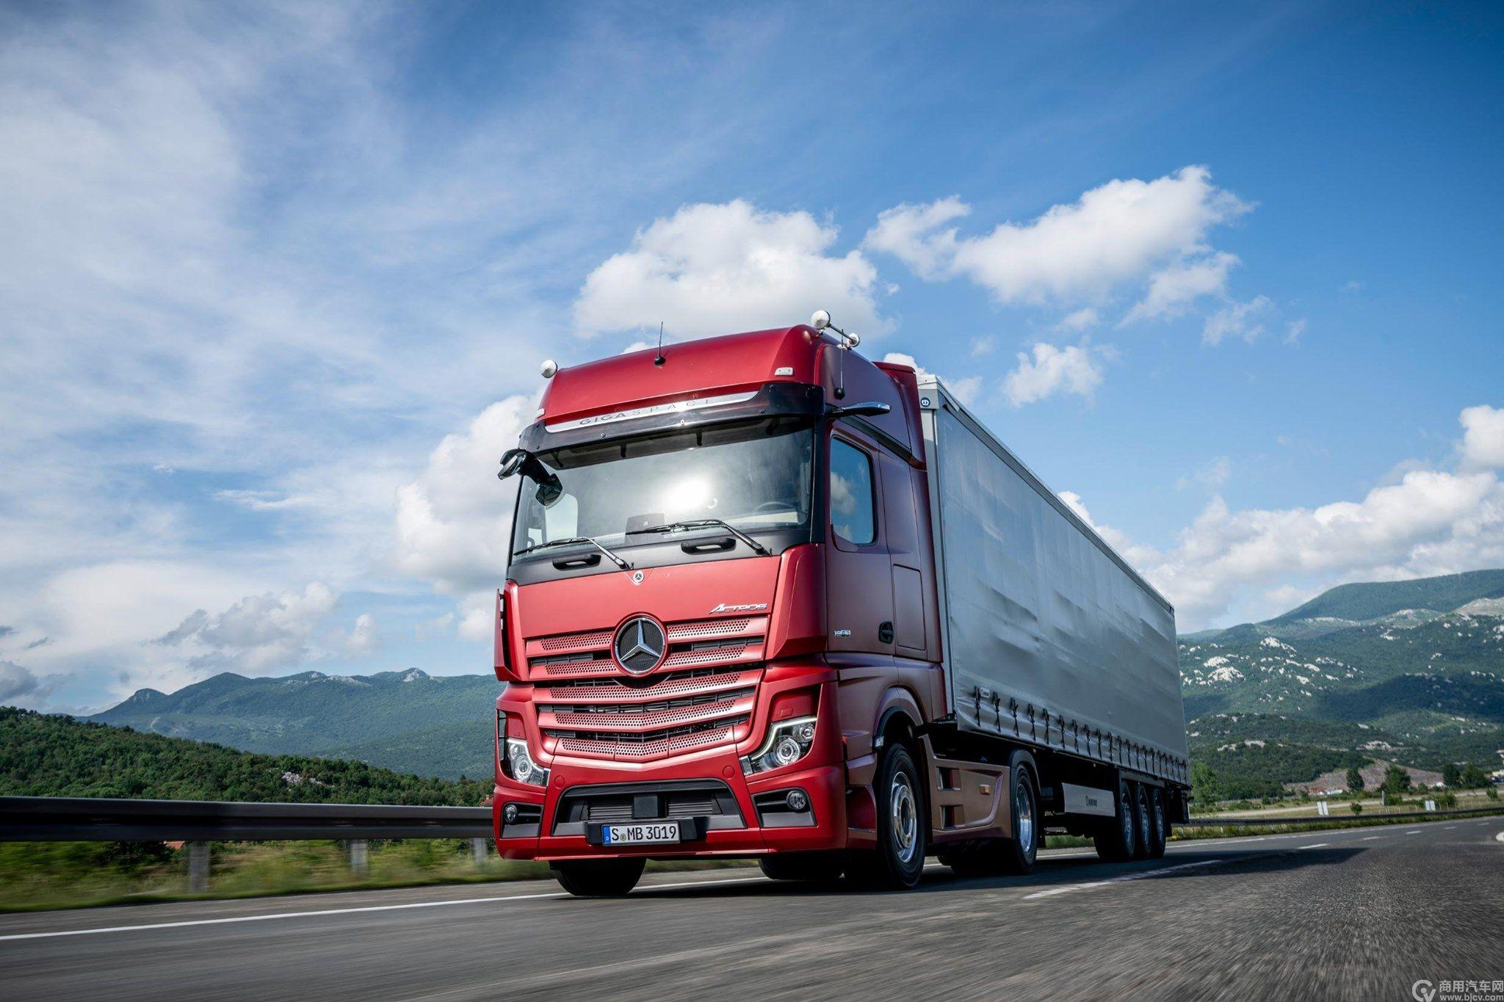
“异世界穿越仪”
No.25
道具描述：
一辆NextGen公司制造的卡车，据说只要用这辆卡车撞飞自己就可以穿越到NextGen天堂，终身免费享用NextGen爆款产品。
ID | Res | Mass
truck |  | 5000kg

Slide 53
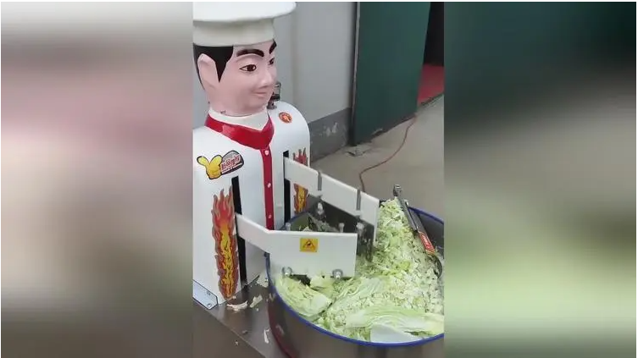

机器人切菜机
No.25
道具描述：
日本产，配有一台日本动画中二次元美少女外形机器人的自动切菜机。由于年代久远，机器人的大部分功能都已丧失，只有切卷心菜的功能模块依然奇迹般地保持完好，切好卷心菜似乎成为了这台机器人的核心逻辑，或许这就是所谓的“工匠精神”吧。
“崩啥都不能崩卷心菜！”
ID | Res | Mass
vegetable_cutter |  | 20kg

Slide 54
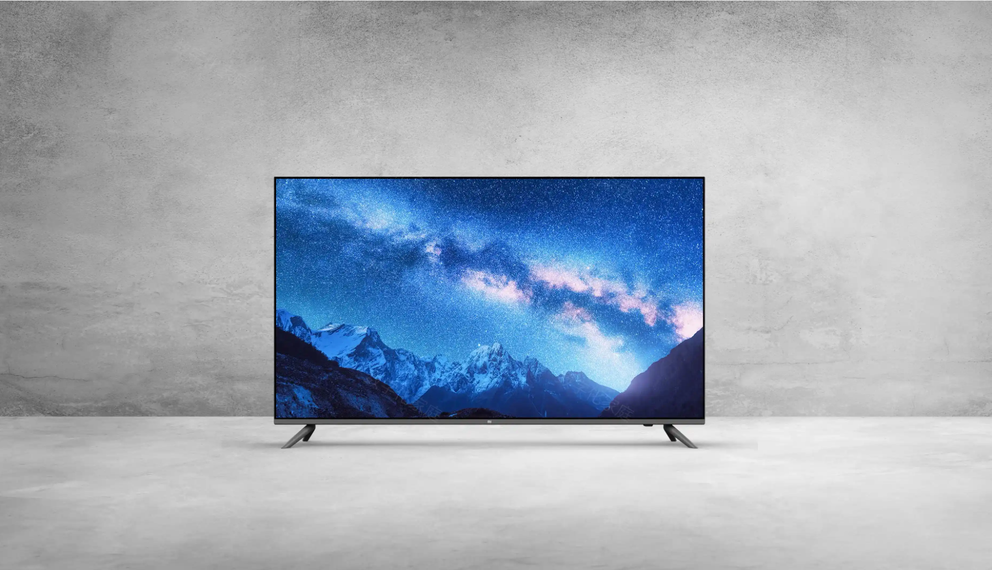
电视
No.26
道具描述：
电视刚发明时曾被美国人称作“光影魔盒”，在NextGen电视台通过大数据重新评估了观众需求后，这项曾受重创的产业迎来了复兴。尽管你始终觉得，给一只Q版雪貂画上人类女性的胸部的行为有些古怪，但既然这是市场的选择，那便尊重和祝福吧。
ID | Res | Mass
television |  | 10kg

Slide 55
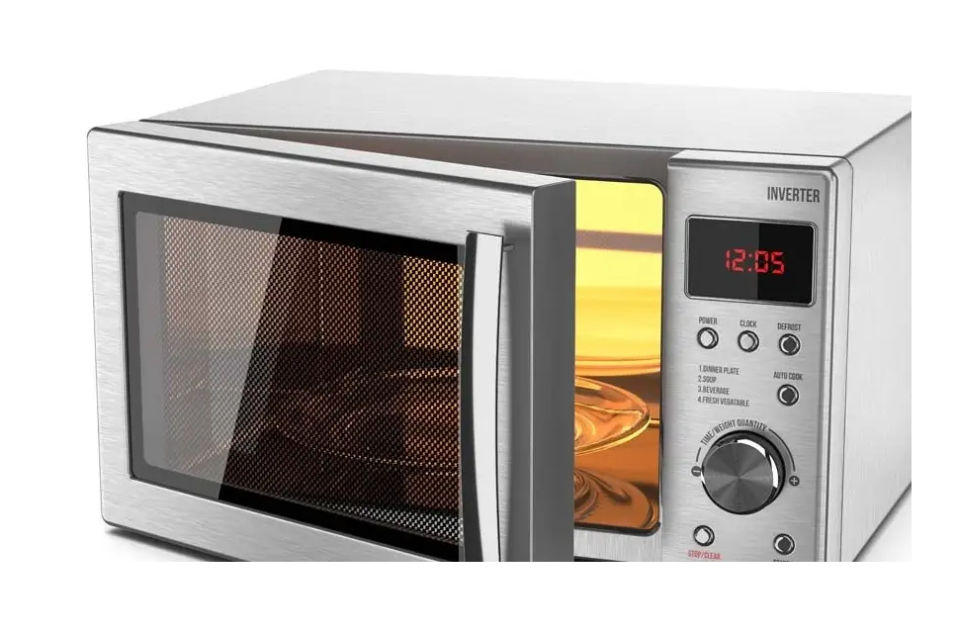
微波炉
No.27
道具描述：
不知为何连接着一台电话的老式微波炉，一些人相信通过可以相信通过这种方式穿越时空。
“如果你能回到过去，你想做的第一件事是什么？”
“倾家荡产买NextGen的股票。”
ID | Res | Mass
microwave_oven |  | 5kg

Slide 56
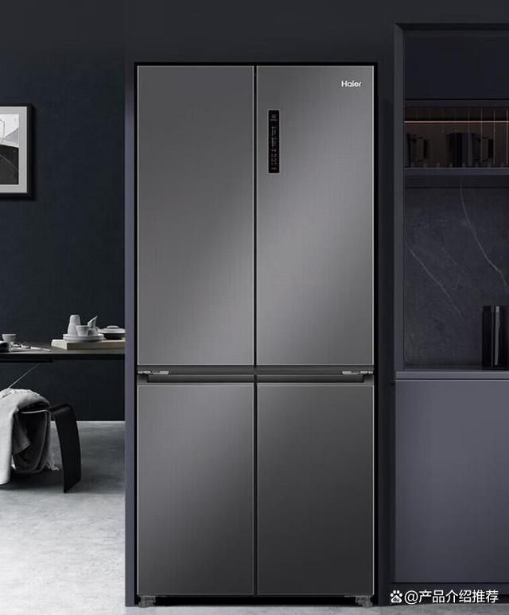
冰箱
No.28
道具描述：
一台款式老旧的冰箱，冷藏室中放着一只鱼缸，鱼缸里是一只早已化作骸骨的金鱼。
“小鱼，对不起我没有听妈妈的话，看你喜欢吃就一直偷偷喂，才搞得你死掉了，爸爸还想把你冲进下水道，他是坏人！我听说NextGen可以做克隆，可以把你复活，但是我现在没有钱，等以后我长大了有了钱就去找NextGen复活你。放冰箱里的东西都很安全，你先在冰箱里等一下，我每天喝牛奶很快就长大了，我马上就来救你。”
ID | Res | Mass
fridge |  | 40kg

Slide 57
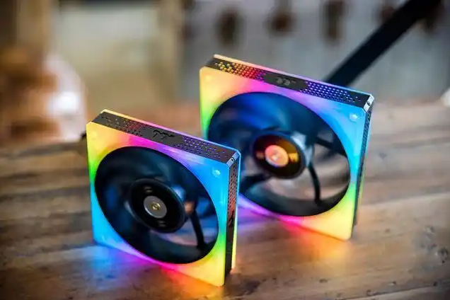
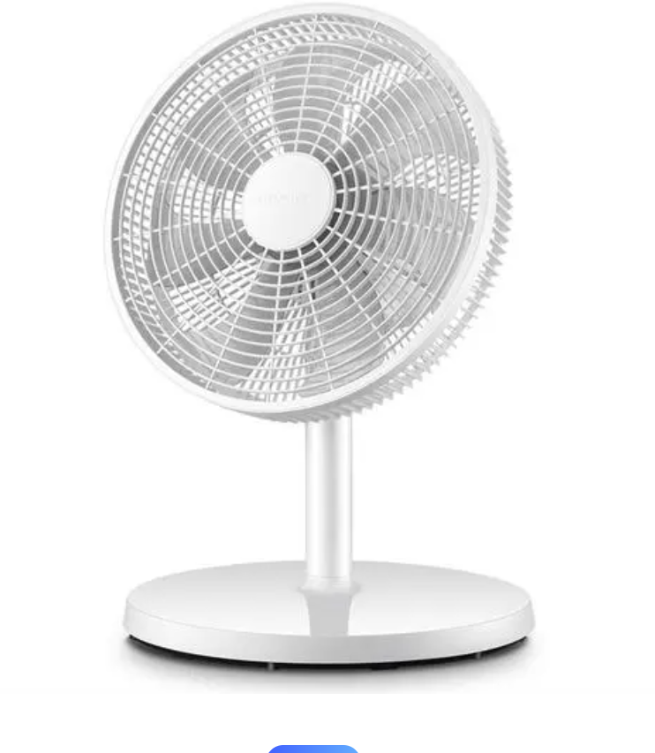
超级RGB炫光电风扇
No.29
道具描述：
不一样！和普通风扇不一样！NextGen新一代炫彩风扇Sun-Zombie。扇体采用精神力骨架制造，转速是通常风扇的三倍！在炎炎夏日，Sun-Zombie是可以成为我母亲的电风扇。在它的扇叶旋转起来时，可自定义颜色的炫彩风扇将制造出流星般的绚丽光效，这正是它被我们称为“彩色彗星”的原因。唯一的小小瑕疵是我们忘记为它配备电源线，但没有关系，电源线只是装饰，审查部的大人物们是不会懂的！
ID | Res | Mass
rgb_fan |  | 2kg

Slide 58
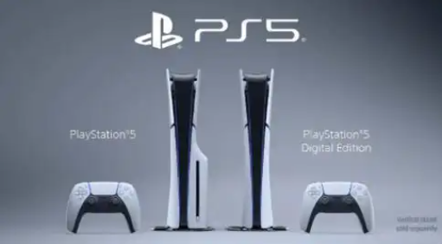
游戏主机
No.30
道具描述：
NextGen自研的游戏主机，分为独占款和泛用款两型。独占款可以游玩NextGen独占游戏，但性能羸弱，游玩部分游戏时甚至只能看到数个色块在屏幕上激烈碰撞；泛用款具有较强性能，但只能游玩有限的游戏库。玩家们不知道的是，两款机型在配置上完全一致，只是通过软件编程封锁了配件性能或游玩权限。当极少数知晓这一设计的NextGen高管询问创始人为何如此设计时，创始人说：
“这只是从竞争对手身上获得的灵感。”
ID | Res | Mass
game_conslole |  | 4.5kg

Slide 59
小道具类

Slide 60
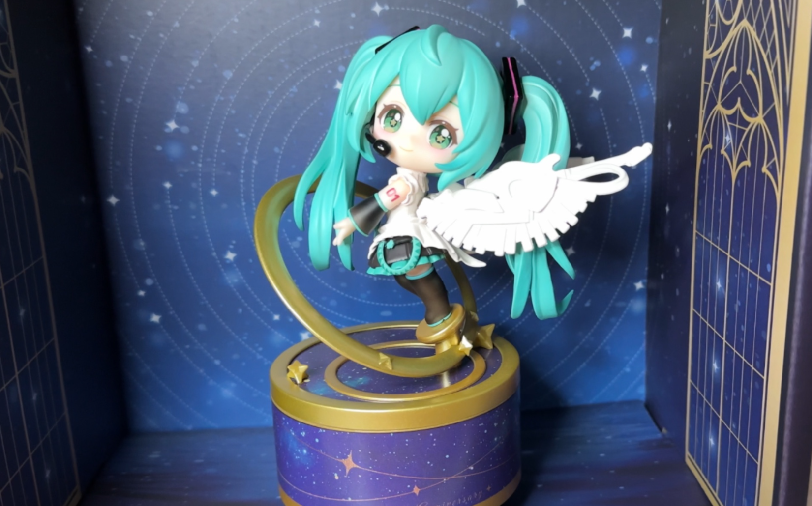
终鸣过去手办
No.31
道具描述：
NextGen的吉祥物，名为终鸣过去的虚拟歌姬的卡通手办。她的手上拿着两串大蒜，看她的架势……是准备挥舞吗？
“我去，终鸣过去！”
ID | Res | Mass
kako |  | 0.3kg

Slide 61
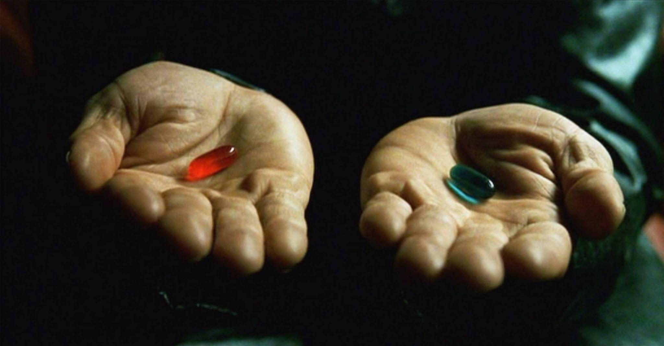
红蓝药丸
No.31
道具描述：
“这是你最后的机会，一旦做出选择，再无回头之路。选择蓝色药丸，一切到此为止，你会在你舒适松软的NextGen水床上醒来，然后继续生活在被NextGen产品包围的世界中；选择红色药丸，你将继续前进，而我将带你脱离NextGen编织的虚拟幻梦。
“可是为什么我吃了红色药丸以后什么也没有发生？”
“这……可能是因为在现在的世界，彻底脱离NextGen的可能性已经不存在了。”
ID | Res | Mass
red_blue |  | 0.1kg

Slide 62

至尊NextGen戒指
No.31
道具描述：
传说在NextGen初创之时，为了打入早已被传统企业垄断的市场，NextGen公司以公司周年庆的名义发行了九枚NextGen戒指，持有戒指即可在NextGen集团内部行使有限管理权限，为了管理戒指，又单独打造了一枚至尊戒指。随着NextGen公司的发展，NextGen管理权限的价值已经达到难以估量的程度。只要NextGen仍然存在，争夺戒指的野心家们间的战斗便永不停歇，或许，只有将戒指投入火山中彻底销毁，才能平定这些人心中永恒的疯狂。
“NextGen，my precious！”
ID | Res | Mass
precious |  | 0.1kg

Slide 63
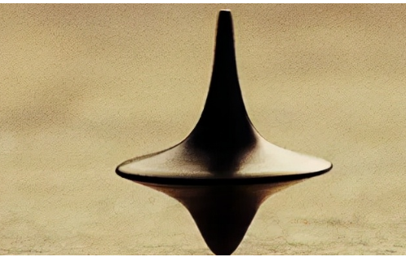
永不停转的陀螺
No.31
道具描述：
NextGen影视部门某部热门电影的周边道具。在电影设定中，这是区别虚拟世界与现实世界的指示器，当身处虚拟世界中时，陀螺永不会停下。NextGen周边部门通过在脱落中植入超微型核反应堆的方式让陀螺得以实现电影中“永不停转”的效果。凝视着永不停转的陀螺，你不由得敬佩NextGen公司的想象力，但它也让你产生了一个疑惑：有没有可能，其实我真的身处虚拟世界之中呢？
ID | Res | Mass
Spinning_top |  | 0.1kg

Slide 64
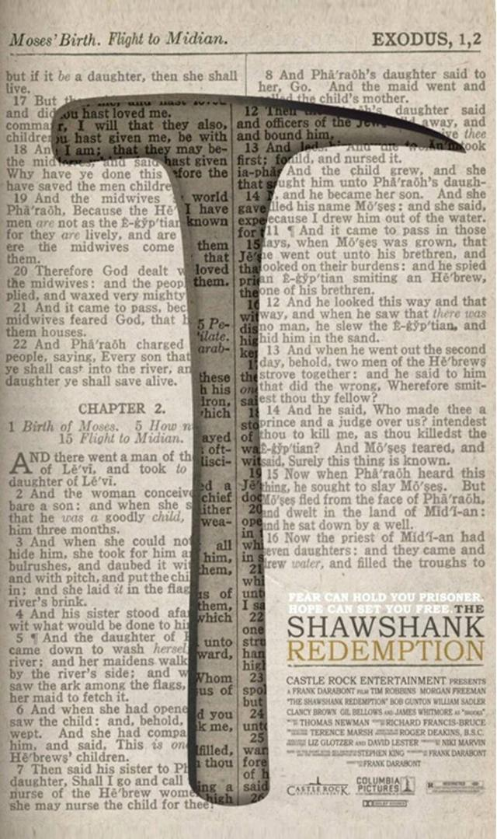
一本镂空的书
No.31
道具描述：
发现于中国一家封闭式戒网瘾中心中的书籍，书页中被挖出了一个NextGen游戏掌机外形的镂空。
“救赎之道，就在其中。”
ID | Res | Mass
book |  | 0.3kg

Slide 65
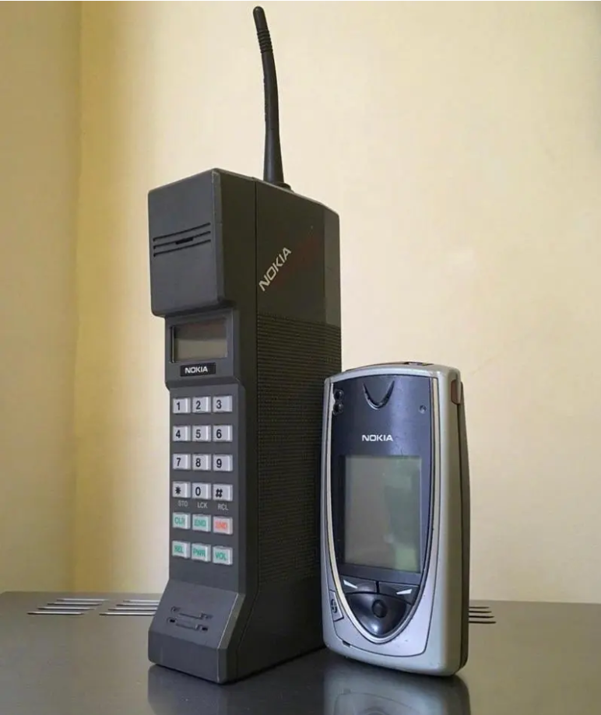
“大哥大”才怪
No.32
道具描述：
这是与NextGen合作的凹克顿侦探社所配发的特工装备。
表面上，这是一个老式大哥大，但实际上，它还是一个刮胡刀，让凹克顿侦探们在执行任务时也能维持良好形象；电话背后的暗舱中还放着一把小型刮胡刀，但实际上，这是一个电吹风，让凹克顿侦探们在需要变装时高效改变发型；拆开电话按键，可以从拆下的外壳后找到一个微型电吹风，它由大哥大电池供电，但实际上……他也是个刮胡刀！有备无患嘛。
ID | Res | Mass
cell_phone |  | 1kg

Slide 66
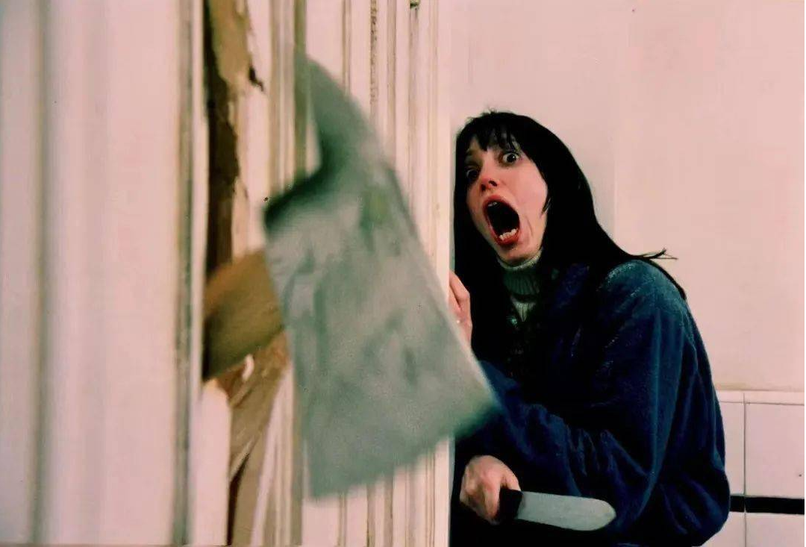
消防斧
No.32
道具描述：
在专为NextGen员工服务的豪华旅店——远望酒店中陈列着一把消防斧，这把斧子属于NextGen初创期一位最传奇的推销员。面对客户普遍对新生NextGen产品不信任的情况，他选择用消防斧劈开客户的房门，并在提供三倍维修赔偿后推销NextGen产品。
“Here is NextGen！”
ID | Res | Mass
axe |  | 5kg

Slide 67

闪电鞭教学录影带
No.32
道具描述：
NextGen影视部荣誉发行，来自美国著名中国功夫大师Mr.马的教学影像带，记载的是一门被称为“坚果巧克力豆闪电鞭”的独门武功，在跟着录像带学做动作后，你的手臂顺滑地脱臼了。
“上面的开合，中间的开合，下面的开合。学好NextGen气功秘典后，丹田发力，你才能，打出整劲，才能打出，坚果，巧克力豆，闪电鞭。”
ID | Res | Mass
esoterica |  | 0.5kg

Slide 68

铜锣烧
No.33
道具描述：
一种被称为铜锣烧的日本小吃，味甜，松软。除了可以直接食用外，还可以将其丢进书桌抽屉中作为祭品尝试召唤一只来自未来的机械猫。至于概率嘛……每块铜锣烧有百分之0.6的几率召唤出机械猫，当消耗70块铜锣烧后每一块铜锣烧召唤出机械猫的概率会提升，最多90块铜锣烧必定获得机械猫。
“机械猫，启动！”
ID | Res | Mass
dorayaki |  | 0.2kg

Slide 69

青蛙玩偶
No.34
道具描述：
从百老汇一家剧院中找到的青蛙玩偶，应该是某部热门戏剧的道具。玩偶下巴处有一个挂钩，不知作何用途。它被和一件颇具宗教风格的纯白长袍放在一起，这或许是某种青蛙宗教的神像？
“贝拉克·侯赛因，不要去小圣詹姆斯岛 。
贝拉克·侯赛因，我会治好你的恋童癖，
只要你娶这只青蛙。”
ID | Res | Mass
ragdoll_frog |  | 0.5kg

Slide 70
套装类x3

Slide 71

基本套装
No.34
道具描述：
恒金之星寻回者的基础装备。通过安装在心脏部位的增幅装置，恒金之心的能量将被提取并输送到各拓展装备中，至于拓展装备要如何取得？那就要看你的了。
“我需要你的衣服，靴子以及摩托车。”
“你忘了说，墨镜。”
ID | Res | Mass
ragdoll_frog |  | 0.5kg

Slide 72

清凉套装
No.34
道具描述：
强化了散热功能的套装模块，尽管款式是数千年前的流行风格，但这已是你能在这颗星球上找到的最好的装备了。穿上它，你将可以前往灼热地区。
外星风格的
ID | Res | Mass
ragdoll_frog |  | 0.5kg

Slide 73
保暖套装
No.34
道具描述：
强化了保暖功能的套装模组。在保暖的同时兼顾隐私性——我们保证没有人能看到你的草莓熊秋裤。穿上它，你将可以前往严寒地区。
“草莓熊秋裤保证了你不会在严寒中被冻死，却也让你变成了宇宙中衣品最差的寻回者。你滥用了草莓熊秋裤。你的生命没有消亡，但这一切值得吗？”
ID | Res | Mass
ragdoll_frog |  | 0.5kg

Slide 74

防病毒辐射隔绝套装
No.34
道具描述：
强化了辐射防护功能的套装模组。你在一所编号为“13”的仓库中找到了它，为了从占据仓库的鼠人手中获得这套装备，你花光了几乎所有汽水瓶盖。值得庆幸的是那帮鼠人把所有蓝色瓶盖都退给了你——它们不需要洁厕灵。穿上它，你将可以前往辐射地区。
“曾经，我不清楚辐射到底能对生物造成多大的影响，直到我在这颗星球上看到了将火车顶在头上，在地下挖地奔跑的强壮鼠人。”
强化了病毒防护功能的套装模组。除了具备对常规病毒的过滤措施外，还着重强化了气溶胶防护的性能——根据一位以制造病毒为乐的恒金星人的说法，气溶胶传播每局必点的升级。穿上它，你将可以前往病毒肆虐地区。
“如果真的有诺亚方舟，那它一定藏在格陵兰岛。”
ID | Res | Mass
ragdoll_frog |  | 0.5kg

Slide 75
防病毒套装
No.34
道具描述：
ID | Res | Mass
ragdoll_frog |  | 0.5kg

Slide 76
机械臂类

Slide 77

普通铁质手臂
No.34
道具描述：
恒金之星寻回者的基础装备。尽管恒金星人改造肉体的方式多种多样，但肉体改造者们无一例外都对额外肢体产生了严重的依赖。机械手臂在拓展身体功能的同时，也永久性地削弱了恒金星人对肉体和生命的感知，那时的恒金星人并不明白这是多么沉重的代价。
“我的机械臂……我的机王之力啊！”
ID | Res | Mass
ragdoll_frog |  | 0.5kg

Slide 78

高级钛合金手臂
No.34
道具描述：
恒金之星寻回者的升级型装备。据说最开始时装备部为了凸显升级模块的强大，设计的是四臂为一组的伸缩机械臂套组，但由于寻回者们无论如何都不肯接受与机械臂配套的马戏团小丑式的黄绿色紧身制服，设计者们最终极不情愿地修改了设计。
“机械臂好还不够，你必须要不断努力。恒金之心不是特权，而是一种天赋，要用来寻找生命的答案。”
ID | Res | Mass
ragdoll_frog |  | 0.5kg

Slide 79
机械臂头类

Slide 80

可伸长灵活机械手
No.34
道具描述：
机械手臂的拓展模组之一。具备伸长和抓取功能。据说在7000万年前，这颗星球上曾出现过具备星际航行能力的恐龙文明。霸王龙曾向宇宙发送一则星际购物悬赏，求购一种能让它们用瘦小的前肢抓到后背痒痒肉的工具。恒金之星的发明家们以此为基础制作出了这款可伸长机械手，但当恒金之星的配送员们来到这颗星球时，却发现恐龙文明早已因蚂蚁的背叛而毁灭了。
ID | Res | Mass
ragdoll_frog |  | 0.5kg

Slide 81

剪刀手
No.34
道具描述：
机械手臂的拓展模组之一。据说是一位厌倦了拍照时频繁摆出相同手势的恒金星人所作，但意外地很适合剪切杂物。
“如果晚上月亮升起的时候，月光照到我的门口，我希望月光女神能满足我一个愿望——我想要一只可以打赢石头的手。”
ID | Res | Mass
ragdoll_frog |  | 0.5kg

Slide 82

刀锋手
No.34
道具描述：
机械手臂的拓展模组之一。发售前曾是最令恒金星人们兴奋的有趣拓展模组，但由于无止境的跳票而被买家们抛弃。兼具切割和爬墙功能，但使用时要小心驱动程序bug。
“醒醒吧寻回者，让我们把这个西瓜，砍成灰。”
ID | Res | Mass
ragdoll_frog |  | 0.5kg

Slide 83

铁铲手
No.34
道具描述：
机械手臂的拓展模组之一。本是模组商店中平平无奇的基础工具模组，却因一位喜欢穿蓝色牛角盔甲的恒金星人用它做武器进行的华丽冒险而大受欢迎。但除了那位骑士外，大部分人还是将它当作挖掘和填埋工具。
“只有两个办法能让你获得这件工具：旅行，或者去找一个穿蓝色盔甲的家伙。”
ID | Res | Mass
ragdoll_frog |  | 0.5kg

Slide 84

锤子手
No.34
道具描述：
机械手臂的拓展模组之一。对一般人来说只是个具有砸击与拔出功能的基础模组，但一个被囚禁十五年的恒金星人曾以此为武器，以一人之力杀穿了曾囚禁他的监狱，天知道他是怎么做到的。
“当我摇响铃铛，你会变成两个人，无法使用恒金之心的是你，需要带着恒金之心继续寻找生命的答案的那个是“魔王”。当我再次摇铃，魔王掉头而走，每走一步就老一岁，魔王700岁时死去……祝你好运。”
ID | Res | Mass
ragdoll_frog |  | 0.5kg

Slide 85

钳子手
No.34
道具描述：
机械手臂的拓展模组之一。具备抓取细小物品的功能。数据显示曾有多组钳子手模组到达这颗星球，可模组降落到朝鲜半岛南部后却因不明原因遭到了本地雄性鼠人的强烈仇视，大部分模组都被销毁。至于它们这么做的原因，没有人能说清楚。
ID | Res | Mass
ragdoll_frog |  | 0.5kg

Slide 86
背包主体类

Slide 87

普通铁质背包
No.34
道具描述：
恒金之星寻回者的基础装备。尽管储存空间在同类商品中不算大，但却因搭载了背包自动整理功能而受到所有寻回者的欢迎。即使拥有恒金之心，整理背包还是全宇宙烦人的事。
ID | Res | Mass
ragdoll_frog |  | 10kg

Slide 88
高级钛合金背包
No.34
道具描述：
恒金之星寻回者的升级型装备。可搭载模块更多，储存空间更大，供能更强劲，重量更轻，但……牺牲了背包自动整理功能，真不知道这到底算升级还是降级。
ID | Res | Mass
ragdoll_frog |  | 2kg

Slide 89
负重框类

Slide 90

普通铁筐
No.34
道具描述：
恒金之星寻回者的基础装备。根据一位曾在恒星电离风暴导致的大规模断电中环游整个恒金之星，将整颗星球重新连接的快递员的装备改造而成。无论是穿越大陆还是穿行生死，这都将是你最可靠的装备伙伴。
ID | Res | Mass
ragdoll_frog |  | 0.5kg

Slide 91

高级钛合金筐
No.34
道具描述：
恒金之星寻回者的升级型装备。钛合金重铸的框体显著提升了装备的可靠性和载重量。
ID | Res | Mass
ragdoll_frog |  | 0.5kg

Slide 92
帽子装备类

Slide 93

普通护目眼镜
No.34
道具描述：
恒金之星寻回者的基础装备。一群年轻的恒金星人曾用这款眼镜看穿谎言与阴谋的迷雾，从一位陷入疯狂的星舰能源补给站员工手中拯救了整个恒金之星。有人说除了看透迷雾之外，戴上这副眼镜的年轻人们还获得了某种基于心灵的神秘力量，但在你真正获得它后你确信这只是制造商的促销噱头。
ID | Res | Mass
ragdoll_frog |  | 0.5kg

Slide 94

高级护目防辐射眼镜
No.34
道具描述：
恒金之星寻回者的升级型装备。在基础功能之上增加了抗毒抗辐射等额外功能。
ID | Res | Mass
ragdoll_frog |  | 0.5kg

Slide 95

潜水眼镜
No.34
道具描述：
恒金之星寻回者的升级型装备。根据一位在海底建立自治城市的恒金之星建筑家的装备风格打造。尽管建筑家的梦想已经幻灭，但至少它的装备保留了下来。戴着它你将可以潜入海底。
ID | Res | Mass
ragdoll_frog |  | 0.5kg

Slide 96
背包大型挂件类

Slide 97

多功能机械伞
No.34
道具描述：
恒金之星寻回者的拓展装备。根据一位具有在物质世界和量子领域穿行能力的女性恒金星人的随身装备打造。在保留锐利几何造型的同时加入了更多实用功能模组，并额外添加了一个可以一键播放长篇宏大演讲的按钮。
ID | Res | Mass
ragdoll_frog |  | 0.5kg

